Slide 1
Orientierung der Neumitglieder
Georges Torti
Global Membership Team (GMT)
Notes:
Dieses PowerPoint zuhanden der Clubs ist bestimmt für die Orientierung der neuen Mitglieder und sollte ihnen einige Wochen nach ihrer Aufnahme präsentiert werden.

Slide 2
Informationen für den Moderator
Diese Präsentation ist eine Stütze für die Clubs, um die neuen Mitglieder einzuführen und ihnen Basiskenntnisse über den Lionismus und über ihren Club zu geben.
Die in rot markierten Textstellen sind durch spezifische Informationen Ihres Clubs zu ersetzen.
Natürlich kann die Präsentation angepasst werden.
Version 2018-2019

Slide 3
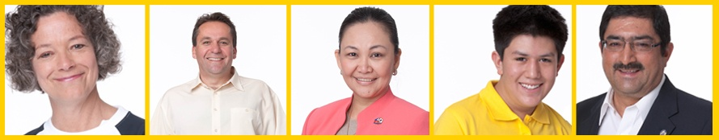
Orientierung der Neumitglieder
Die Orientierung der Neumitglieder gliedert sich wie folgt:
  Wer sind die Lions?
  Unser Club, der Lions Club Lausanne-Bourg
  Die organisatorische Struktur des Lions Clubs
  Lions Clubs International (LCI)
  Die Stiftung des Lions Clubs International (LCIF)

Slide 4
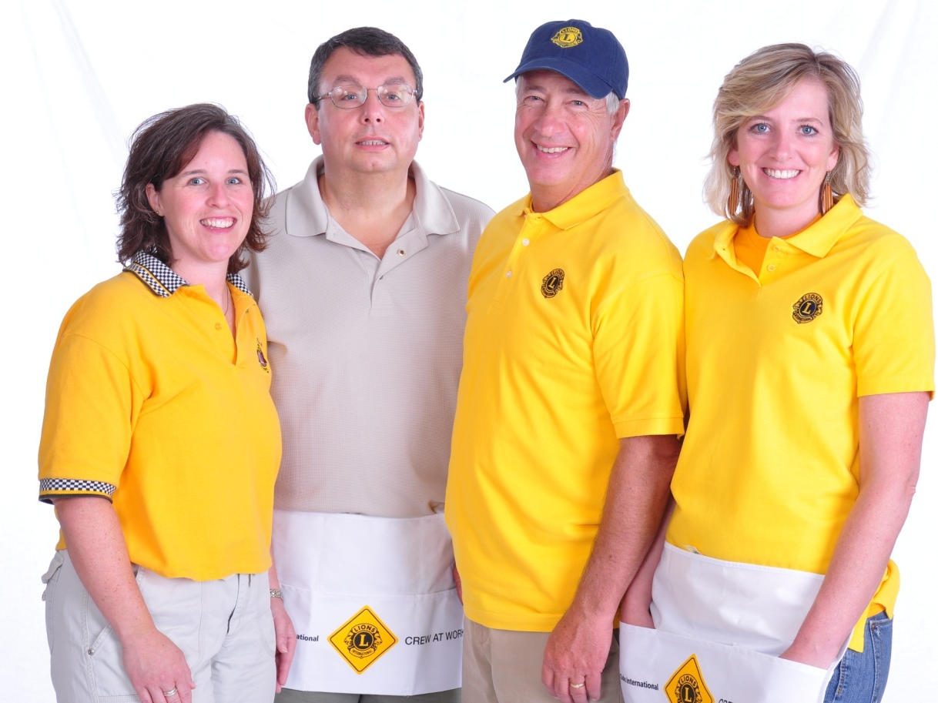
Wer sind die Lions?
Lions sind Frauen und Männer, die sich einsetzen, um Bedürftige zu unterstützen, vor Ort oder weltweit.
  Mehr als 1,45 Mio Mitglieder
  Über 210 Länder
  Mehr als 48 300 Clubs
  Über 160’000 LEO
  25% Frauen
  Schweiz:
    10’370 Mitglieder
    267 Clubs
    11% Frauen

Slide 5
Wer sind die Lions?
Der Lions Club
Aussage der Vision: Weltleader im Bereich der gemeinschaftlichen und humanitären Dienste sein.
Aussage des Auftrages: Den Freiwilligen die Mittel geben, ihrer Gemeinschaft zu dienen, den humanitären Bedürfnissen entgegen zu kommen, den Frieden zu fördern und der internationalen Verständigung über die Lions Clubs zu unterstützen.
Motto: “Wir dienen”
Verhaltensregeln: Der LCI besitzt Verhaltensregeln, die Normen festlegen, die zu fördern und einzuhalten sind.

Slide 6
Die Wohltaten einer Lions Club Mitgliedschaft
Den Bedürftigen helfen
Einen Unterschied in der Gemeinschaft bilden
Einen Einfluss weltweit auf die Bedürftigen haben
Die Qualitäten eines führenden Kopfes pflegen
Seine Kommunikationstechniken verbessern
Planungs- und Organisationskompetenzen verwenden
Vor Ort arbeiten, um den Bedürfnissen der Gemeinschaft zu entsprechen
Andere Leute aus allen Horizonten treffen
Ein Freundschaftsnetzwerk bilden
Reisen

Slide 7
Unser Lions Club
Lions Club Lausanne-Bourg

Slide 8
Geschichte unseres Clubs
Xxx
Xxx
Xxx

Slide 9
Das Lions Jahr
Das Lions Jahr beginnt am 1. Juli und endet am 30. Juni
Es gibt zwei Generalversammlungen, eine im Herbst (Jahresberichte) und eine im Frühling (Wahlen)
Die Amtsträger sind für ein Jahr gewählt

Slide 10
Amtsträger des Clubs 2017-2018
Präsident | XXX
1. Vize-Präsident/in
2. Vize-Präsident/in
Past Präsident/in
Sekretär/in
Kassier/in
Zensor/in
Delegierte/r Mitgliedschaft
Webmaster/LionsBase
Jugenddelegierte/r
Kommission für Aktivities
Empfangskommission
Revisoren/in

Slide 11
Soziale Aktivitäten und Mittelbeschaffung
Aktivitäten des Clubs (Liste)
Die gesammelten Beträge und die Empfänger sind auf unserer Homepage aufgeführt
Seit seiner Gründung im 2007 hat der Lions Club Lausanne-Bourg über 270’000.- gespendet
Die gesammelten Beträge werden vollumfänglich übergeben (die Betriebskosten bilden eine separate Buchhaltung)

Slide 12
Aktivitäten des Clubs
Statutarische Sitzungen
  Obligatorische Teilnahme (mind. 75%)
  2. und 4. Montag des Monates (im Prinzip)
  Hôtel Mirabeau
  Rendez-vous 19:00 – Beginn 19:15
  Eine Sitzung mit Essen / Eine Sitzung mit reichhaltigem Aperitiv
  Sitzungen sind im Prinzip für Gäste zugänglich (ausser GV)
    35.- wenn Apéritif / 45.- wenn Essen
Auswärtige Anlässe / Besichtigungen
Jugendaustausch
Musikwettbewerb
Wettbewerb Friedensplakat

Slide 13
Beiträge
Informationen zur Orientierung:
Obligatorischer Jahresbeitrag im MD 102 | CHF
Abonnement Zeitschrift Lion | 29.00
Distrikt | 32.00
Nationale Stiftung Lions (NSL-CH) | 10.00
Lions Stiftung USA (LCIF) | 3.00
Multi-Distrikt, Mitgliederverzeichnisse, Jugendlager inkl. | 49.00
LCI USA, jährlicher Beitrag | 43.00
 | 166.00
Minimaler Jahresbeitrag | CHF
Obligatorischer Beitrag an den MD 102 | 166.00
Beitrag zu den sozialen Aktivitäten | 70.00
Beitrag für den administrativen Aufwand | 64.00
 | 300.00
Beitrag pro Mitglied | CHF
Minimaler Beitrag | 300.00
Beitrag für statutarische Sitzungen (Essen, Apéritif) | 800.00
Total jährlicher Beitrag | 1'100.00
* Erstes Jahr: +200.- Beitrittsbeitrag
* Der Jahresgewinn wird den sozialen Aktivitäten übertragen

Slide 14
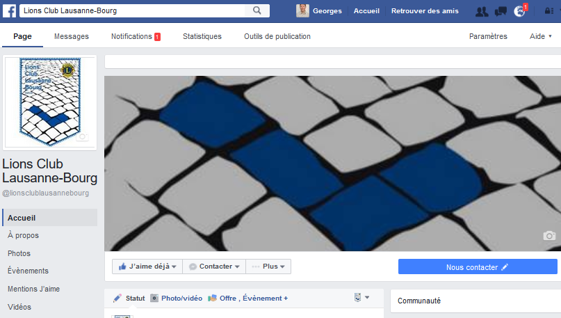
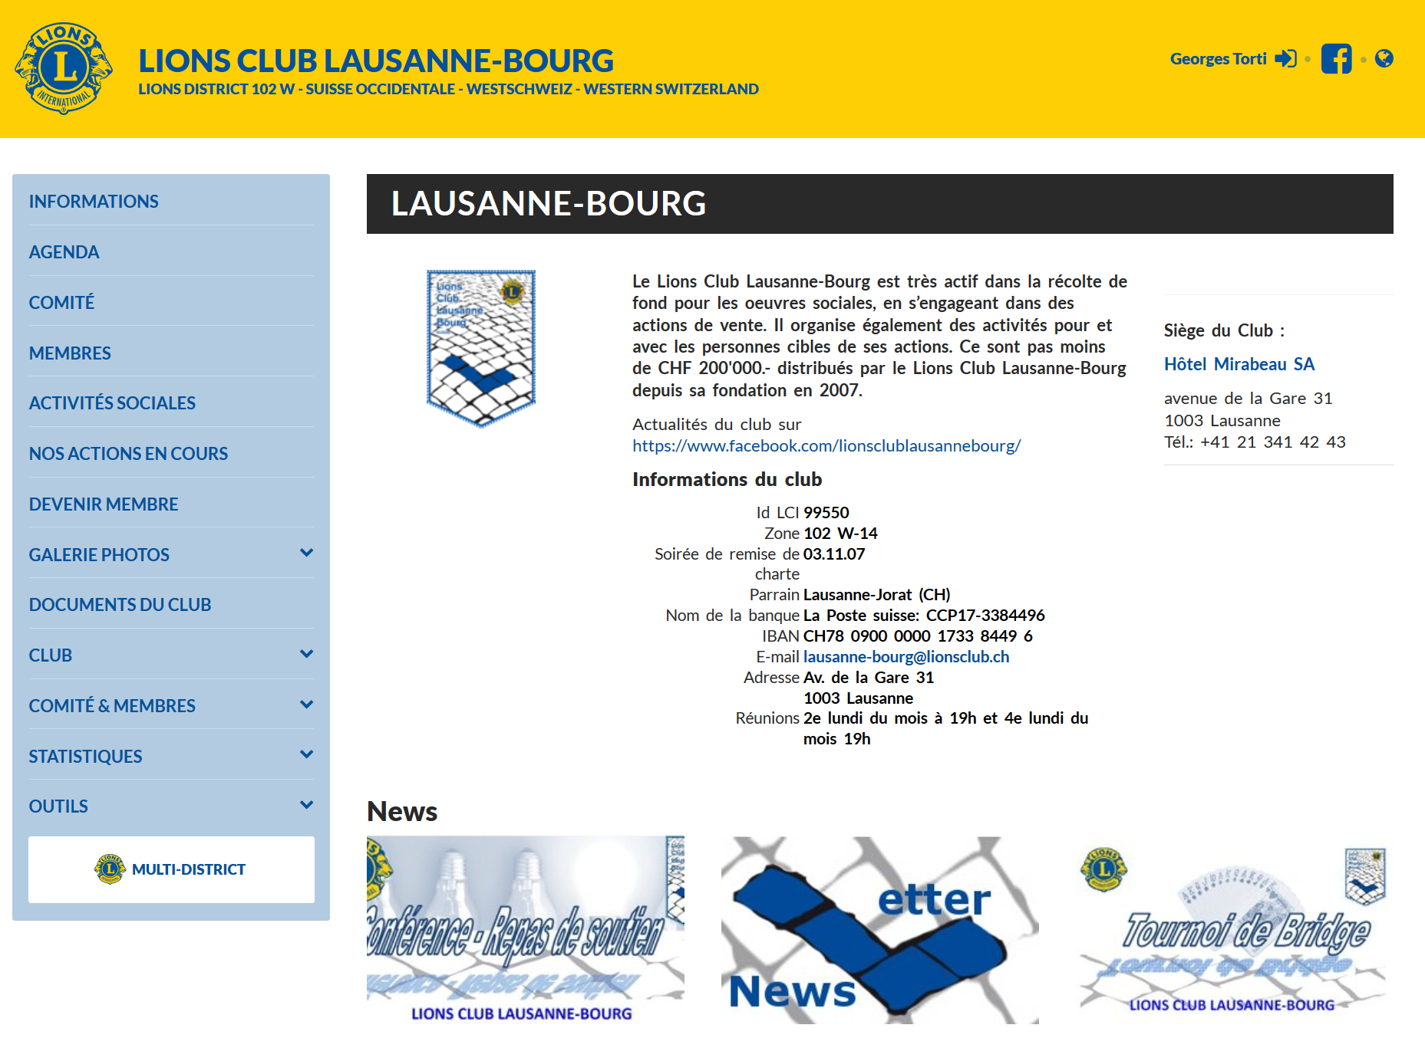

Die Kommunikation im Club
Die Homepage des Clubs
Der Newsletter
Facebook Seite

Slide 15
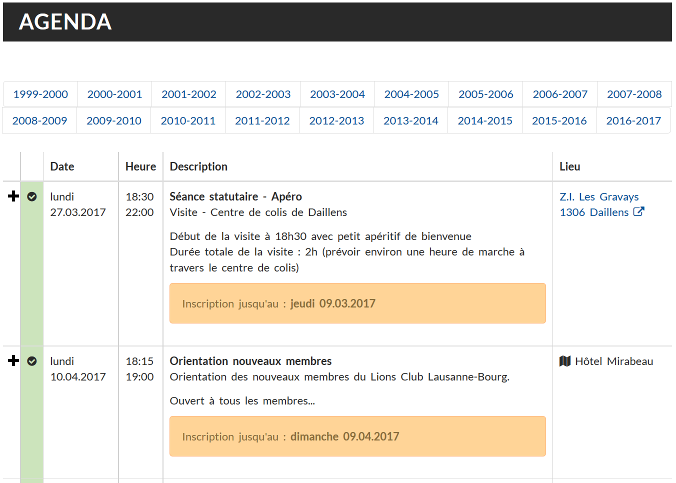
Die Homepage des Clubs
Agenda
  Programm
  An-/Abmeldung
Mitglieder
Photos
Dokumente
https://lausanne-bourg.lionsclub.ch

Slide 16

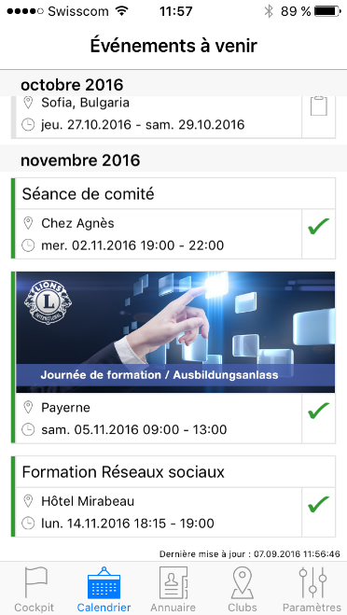
Die mobile LionsBase Applikation
Agenda
  Ihre An-/Abmeldung
  Fragen
  Teilnehmer
Mitglieder
  Persönliche Kartei
  Telefonischer Anruf / E-Mail
Lions Clubs
  Details des Clubs
  Programm
  Mitglieder / Vorstand
  Clublokal
Apple App Store / Google Play (Androïd)
« LionsBase »

Slide 17
Die Anlässe des Clubs
Es ist sehr wichtig, dass die Mitglieder so regelmässig wie möglich die Anlässe des Clubs besuchen
Eine regelmässige Teilnahme stärkt die Freundschaft und stellt die Realisierung der vom Club festgelegten Ziele sicher
Ihre Zeit und Ihr Engagement sind geschätzt und notwendig.

Slide 18
Was erwartet der Club von Dir
Das Einhalten der Verhaltensregeln des Lions Clubs
Eine regelmässige Präsenz an den Anlässen
Deinen Einsatz an den sozialen Aktivitäten (Teilnahme / Werbung bei Deinen Kontakten)
Deinen persönlichen Beitrag zum Clubleben leisten
Ein Engagement in den Kommissionen und im Vorstand
Die An-/Abmeldung auf der Homepage

Slide 19
Die Struktur des Lions Club
Vom lokalen Club zum
Lions Club International

Slide 20
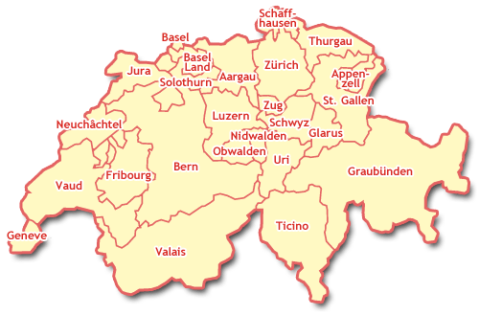
Die Struktur in der Schweiz
Der Club Lausanne-Bourg
Die Zone Zone 14
Lausanne, Lausanne-Bourg, Lausanne-Galicien, Lausanne-Jorat, Lausanne-Pully-Riviera, Lavaux
Die Region Region 1
Der Distrikt District 102W
Der Multi-Distrikt MD102
  Schweiz
  Lichtenstein
Der LCI
Erste Clubs in der Schweiz
im 1948 (Genf / Zürich)

Slide 21

Die Clubs LEO
Für Jugendliche zwischen 18- und 30-Jahren
Gleiche Ziele wie die Lions Clubs
Leadership, Experience und Opportunity (Ausbildung der Verantwortlichen, Erfahrungen, Möglichkeiten)
LEO Club Lausanne
https://lausanne.leoclub.ch/

Slide 22
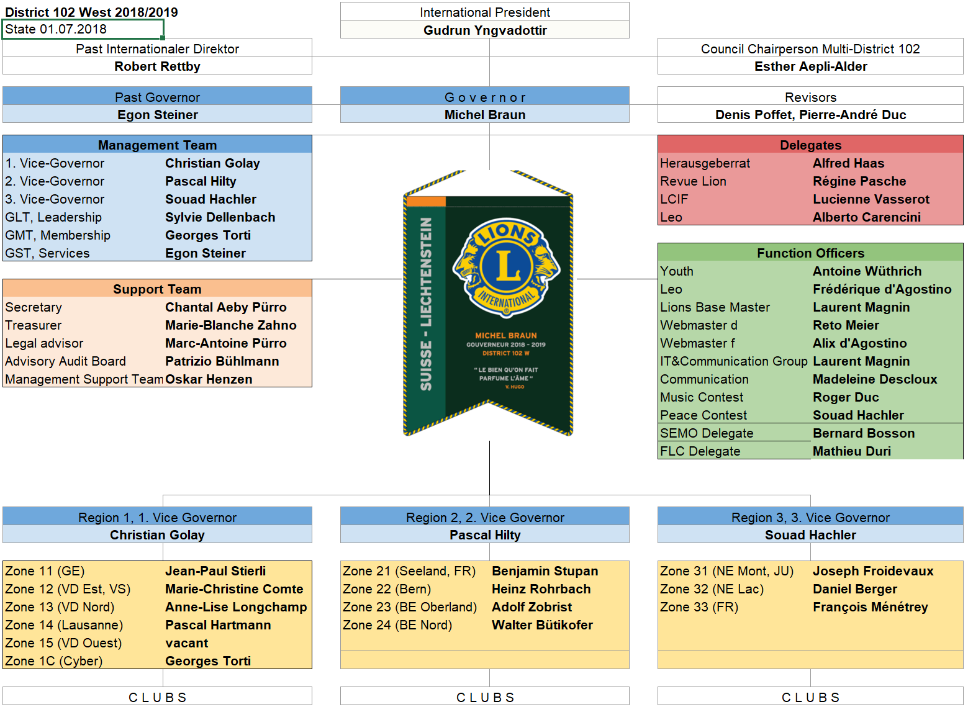
Organigramm Distrikt 102W

Slide 23
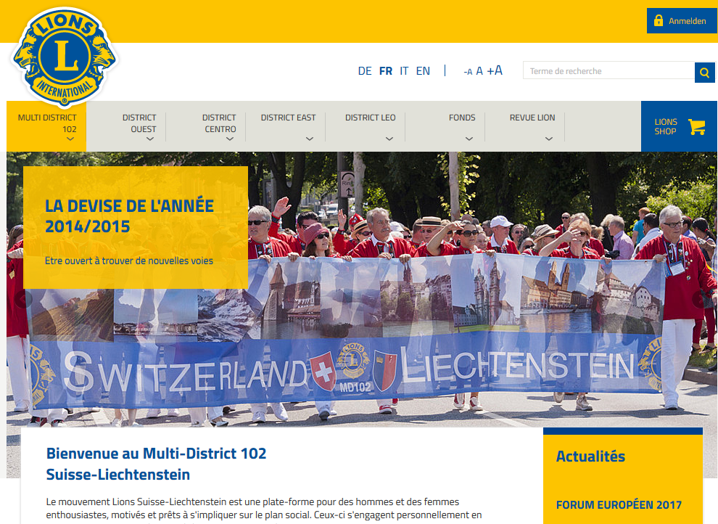

Die Kommunikation im MD102
Die Internetseite
Die Revue Lion
Facebook Seite
Distrikt 102 W
http://www.lionsclubs.ch

Slide 24
Der Lions Club International

Slide 25
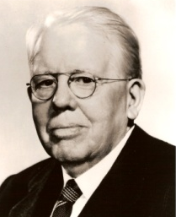
Geschichte
1917 : Melvin Jones hat den LCI gegründet.
1920 : Der LCI wird international, indem er ein Club in Canada gründet.
1925 : Helen Keller fordert die Lions auf, die “Ritter der Blinden” zu werden.
1945 : Der LCI hilft, die Charta der Vereinten Nationen zu redigieren.
1957 : Das Programm der Leo Clubs ist eingeführt.
1968 : Die Stiftung des Lions Clubs International steht fest.
1990 : Die Aktion SightFirst ist lanciert.
Heute : Unser internationales Netz hat sich entwickelt und dehnt sich auf über 210 Ländern und geographische Zonen aus.
1987 : Der LCI ist die erste Weltorganisation der «clubs service», der Frauen aufnimmt.
Notes:
Der Lions Club International ist 1917 durch Melvin Jones in Chicago gegründet
Im Jahre 1925 fordert Helen Keller den Lions, die Ritter der Blinden zu werden; der weisse Stock ist durch die Lions unterstützt.

Slide 26

Name und Logo
Der offizielle Name der Vereinigung ist “The International Association of Lions Clubs” (Die internationale Vereinigung der Lions Clubs) oder einfacher “Lions Clubs International”
Der Name Lions wurde durch geheime Stimmzettel unter anderen Vorschlägen bestimmt, weil der Löwe die Kraft, den Mut, die Loyalität und die dynamische Aktion symbolisiert.

Slide 27
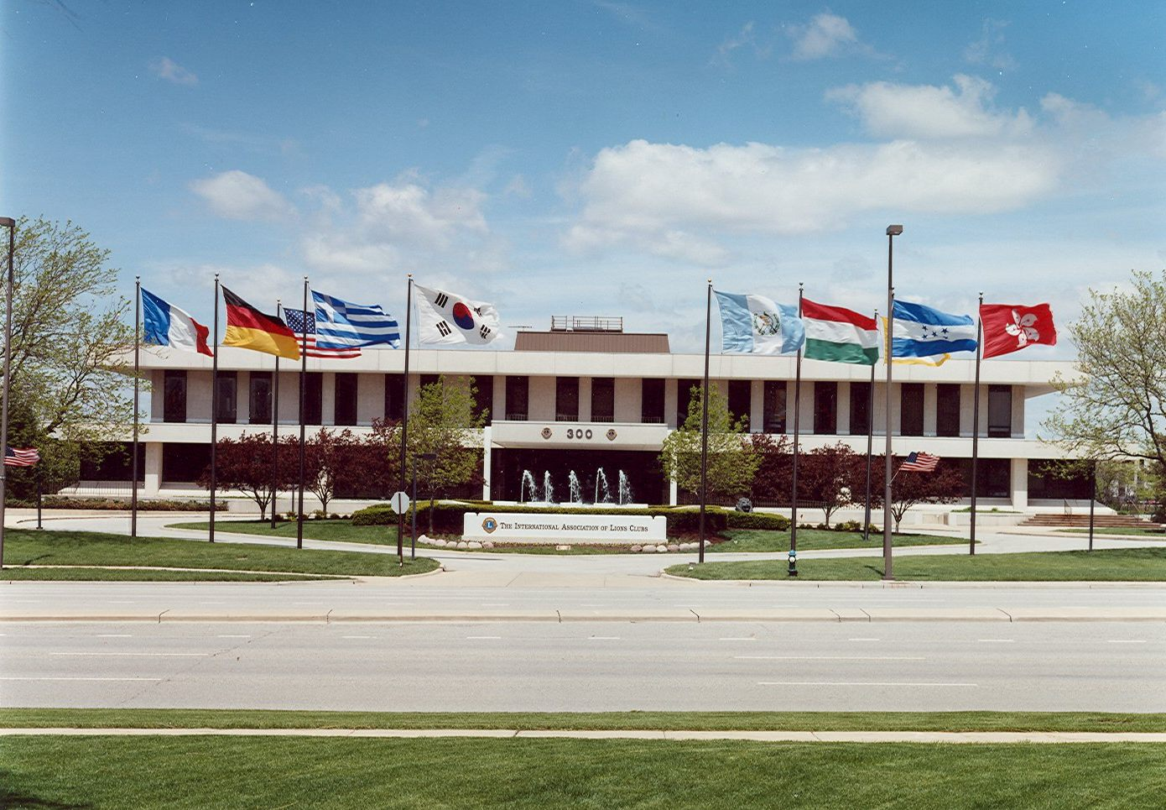
Internationaler Sitz
Angesiedelt in Oak Brook, Illinois, USA
Ca. 300 Angestellte in 11 Abteilungen:
  Versorgung der Clubs und Vertrieb
  Convention
  Verwaltung der Distrikte und der Clubs
  Entwicklung der Mitgliedschaft und Rekrutierung
  Finanzen
  Informatik
  Soziale Aktionen
  Ausbildung der Verantwortlichen
  Rechtsabteilung
  LCIF
  PR und Kommunikation
Notes:
11 langues traduites
4000 e-mails par jour
40’000 pages web

Slide 28
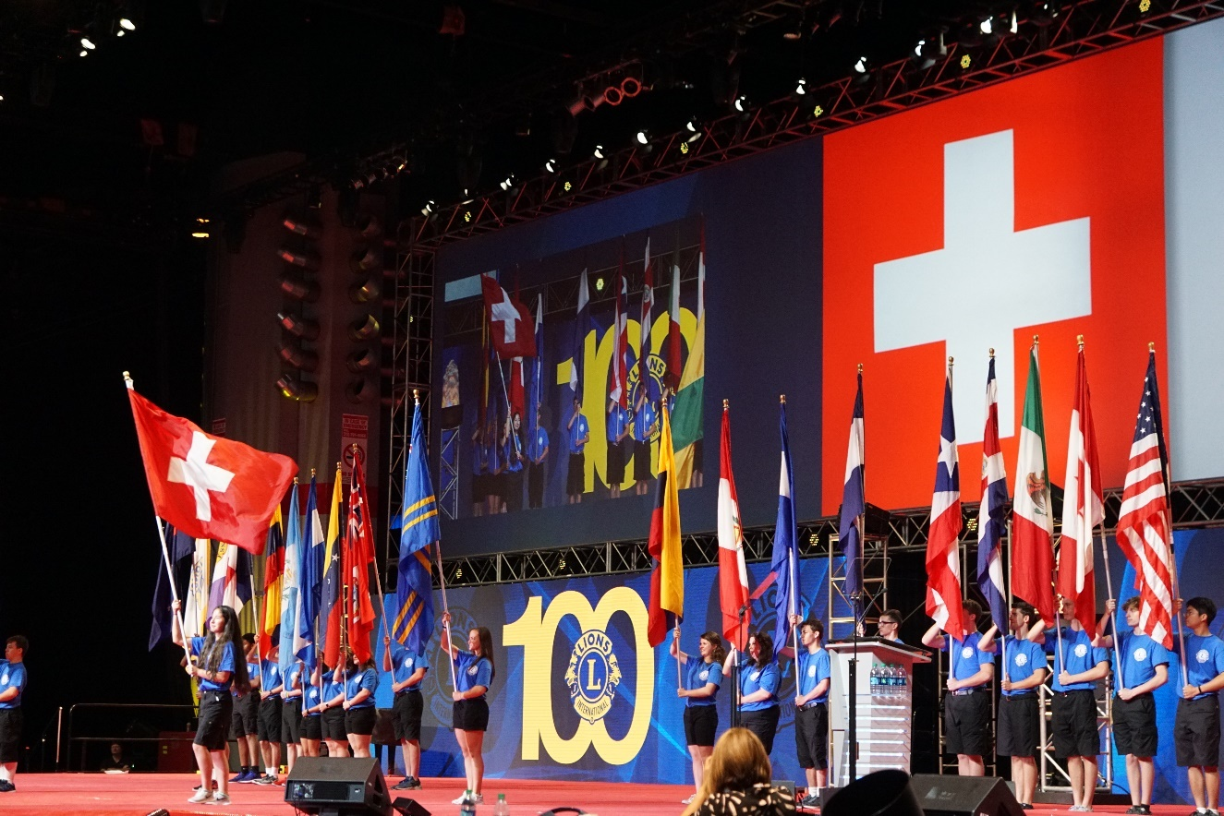
Conventions
Nationale Convention (17./18. Mai 2019 – Klosters)
Internationale Conventions
  2019 Mailand
  2020 Singapore
Europa Forum
Notes:
Nationale Convention: für alle Mitglieder zugänglich. Eine gewisse Anzahl Mitglieder kann abstimmen.
Internationale convention: ebenfalls für alle Mitglieder zugänglich, fantastische internationale Dimension

Slide 29
Soziale Aktionen
Unser Motto: « Wir dienen! »
Die sozialen Aktionen sind allgemein in folgende Kategorien eingestuft:
  Gemeinschaftsdienste
  Vorbereitung der Notfallinterventionen und Hilfe an Opfern von Katastrophen
  Umweltschutz
  Gesundheit und Wohlergehen
  Internationale Verbindungen
  Gelegenheiten für Jugendliche
  Jugendhilfe
  Internationale humanitäre Kampagnen von Hilfsaktionen

Slide 30

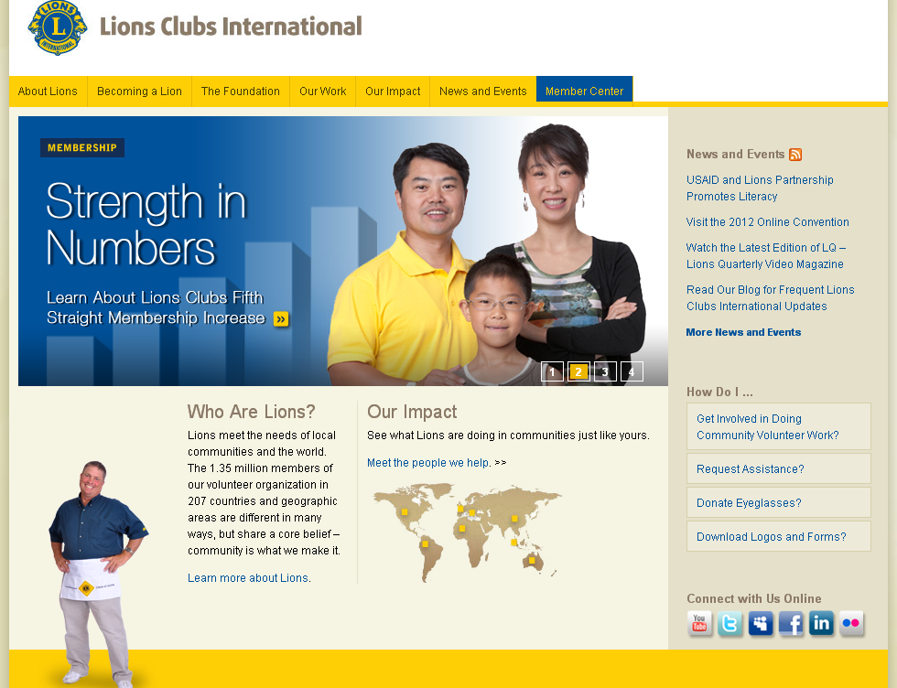
Kommunikation
Zeitschrift LION
E-Mails / Newsletters
Webseite
  http://www.lionsclubs.org
Social Media
  Facebook
    www.facebook.com/lionsclubs
  Twitter
    https://twitter.com/lionsclubsorg

Slide 31
Lions Club International Foundation

Slide 32
Stiftung des Lions Clubs International (LCIF)
Die LCIF bewilligt im Durchschnitt 40 Millionen Dollars pro Jahr. Sie gibt den Clubs die Mittel, Schulen, Kliniken, Berufsberatungs- und Berufsbildungszentren sowie andere Installationen aufzubauen, die den Bedürfnissen der Gemeinschaft entsprechen.
Seit 1968 hat die LCIF über eine Milliarde $US an Subventionen ausgerichtet, um die Finanzierung von humanitären Lions Projekten weltweit zu unterstützen.

Slide 33

Handbuch 2018-2019
Der Distrikt 102W stellt dieses Handbuch zur Verfügung
  Information des Jahres
  Aktuelle Projekte in den Clubs
  Basisinformation des Lions Clubs
  Historischer Überblick
  Kontakte
  …
https://tinyurl.com/D102Whandbuch

Slide 34
Herzlich Willkommen in unserem
Lions Club !
Gibt es Fragen?

